Slide 1

Dialoog voor en door jongeren in de wijk Hoograven
Hoe vergaat het jongeren in Utrecht- 15 Januari 2018

Slide 2


Partnerorganisaties: Gemeente Utrecht (Utrecht Zijn Wij samen), Bondgenoten Politie Utrecht, Artikel 1 Midden Nederland, AKDER, AMANA, Utrecht In Dialoog, Actieve Jongeren Utrecht (AJU), Utrechts Platform Levensbeschouwing en Religie (UPLR), University College Utrecht, Hogeschool Utrecht en MBO Utrecht

Slide 3
Programma
18:00 uur Inloop met maaltijd (halal/vegetarisch)
18:45 uur Voorprogramma (delen van de gesprekken op straat)
19:00 uur Aan tafel voor gesprek
20:30 uur Opbrengsten delen
21:30 uur Afsluiting

Slide 4
Dialoog op straat
Dialoog in de wijk Hoograven
9 MBO stagiaires
7 HBO stagiaires
Jongeren zijn tussen de 17 en 23 jaar
33 jongeren zijn gesproken

Slide 5
Dialoog op straat
Hoe is de situatie nu? Wat vind je van de wijk? (Zit je op school, werk je, zoek je werk, genoeg te doen voor jongeren, voel jij je thuis in Leidsche Rijn, merk je in je eigen omgeving dat jongeren boos, ongelukkig en ontevreden zijn?)
Wat kan beter en hoe kan het beter? (heb je oplossingen/heb je voorbeelden)
Wat kan je in deze betekenen? (wil je meedenken/meedoen)

Slide 6
Resultaten dialogen: indruk/hoe is de wijk nu?
Goed, wijk fleurt op, door nieuwbouw
Mooie wijk, oude maar mooie wijk
Veel jongeren, maar weinig voorzieningen
Buurtcentrum voor veel ouderen, wij doen daar niets
Goede voetbalvoorzieningen
Drukke Moskee, veel bezoekers
Wijk is in twee delen, bij Goylaan door de weg een splitsing in twee wijken
Een woonwijk met veel ouderen en ook autochtonen, de bokkenbuurt
Veel verschillende mensen, weinig samenhang
Veel activiteiten in Buurtcentrum
  Gezellig en leuke buurt met veel kinderen en leeftijdsgenoten
  Gevaarlijke buurt met weinig structuur, er wordt hier niks aan gedaan.
  Saaie buurt, voor jongeren is er weinig te doen
  Ik vind de wijk echt een top wijk zou hier voor geen goud weg willen!
  Ik vind de wijk Hoograven een gezellige wijk waarin ik mij veilig voel. De buurtbewoners zijn er voor elkaar als er een probleem is en we doen ons best om het allemaal naar ons zin te maken.

Slide 7
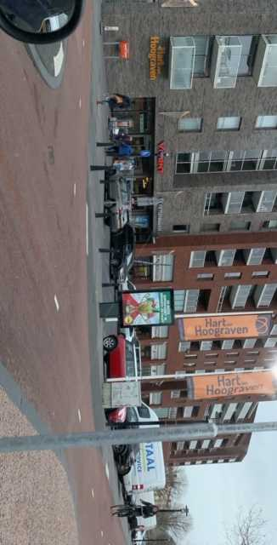
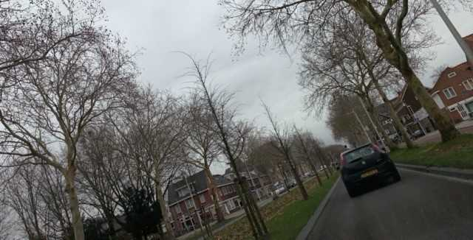
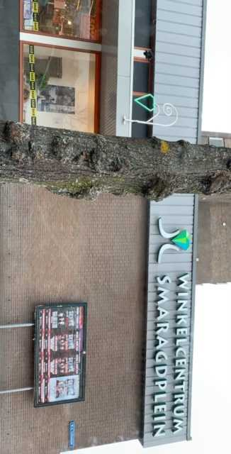
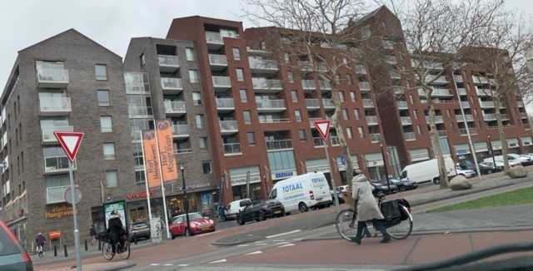

Slide 8
Wat kan beter? (1)
Winkelcentrum verouderd, moet meer gebeuren
Er is geen ontmoetingsruimte
Meer aandacht besteden aan veiligheid en verkeersdrukte
Alcoholverkoop en lachgas moet stoppen
Probleem lachgas oppakken
Artsen moeten ouders en jongeren meer informeren over het gebruik hiervan
Huizen renoveren (veel huizen zijn oud en gehorig)
Voor vrouwen en meisjes weinig voorzieningen
Meer werkgelegenheid bieden voor jongeren
Meer contact tussen buurtbewoners, mensen zijn niet op elkaar ingespeeld
Armoede in de wijk, oude en kleine huizen
Men doet niets aan de tuin, meer groen
Soms veel rommel op straat, meer opruimen
Imago van veel autobranden in de wijk niet goed
Kwajongens met vuurwerk op straat, Politie moet ingrijpen
Stopzetten vuurwerk in 2020
Meer aandacht voor ouderen, vooral aan vrouwen

Slide 9
Wat kan beter? (2)
De wegen kunnen verbeterd worden, het loopt nu vast door politici, omdat ze willen dat mensen fietsen/te voet gaan of gebruik maken van het openbaar vervoer omdat het beter is voor het milieu.
Het verkeer, sinds ze de weg hebben veranderd op het ’t Goylaan is het een grootte chaos geworden. (wegversmalling eerst waren er twee banen nou hebben ze er één van gemaakt en auto’s nemen toe!).
Stoplichten zijn vervangen door een rotonde op het ‘t Goylaan. Dit heeft voor veel ongelukken gezorgd in de wijk omdat, het onduidelijk is wie er voorrang heeft.
Buurthuis moet vaker open zijn voor jongeren
Er is veel overlast in de wijk. Vaak overvallen en autobranden.
Verbod op lachgas. Voorlichtingen op scholen geven over het gebruik van lachgas en ouders op de hoogte houden.
Er moet meer veiligheid komen en toezicht.
Ik vind dat mensen hier in de wijk gehoord moeten worden over alles a.d.h.v. vragenlijsten
Negatieve beeldvorming van allochtonen
Veel criminaliteit in de wijk (autobranden en vernieling bijv.)

Slide 10
Wat kan beter? (3)
Meer contacten verschillende groepen
Buren kennen elkaar niet
We leven langs elkaar
Scholen moeten een rol spelen om ouders in contact te brengen
Er is veel armoede (ik zit aan de kassa bij Lidl en zie alles)
Armoede zorgt voor onrust, uitsluiting en radicalisering
Meer voorlichting voor jongeren over beroepen, wij kennen de werkgevers niet. Meer stages, ik kom niet verder!!!!!

Slide 11
Wat is je rol, wat kun jij hierin betekenen?
Gemeente moet meer investeren, meer voorzieningen en ik wil meehelpen door vrijwilligerswerk te verrichten
Meer activiteiten organiseren waarbij jongeren en ouderen samen iets ondernemen
Meer helpen bij voetbalclubs om jongens te stimuleren om een sport een beoefenen
Meisjes laten deelnemen aan sportactiviteiten of op eigen initiatief iets oprichten in de wijk voor vrouwen en meisjes
In gesprek gaan met het bestuur van buurtcentra en moskeeën, zodat ze in de toekomst meer met elkaar gaan samenwerken
Verkeersproblemen oplossen door met een handtekeningen actie naar de gemeente te gaan.

Slide 12

Uitspraken
‘’
Doordat ik nu in Hilversum werk, merk ik echt dat ik altijd in Utrecht zou willen blijven wonen, en dan voornamelijk mijn wijk Hoograven! ’’

Slide 13
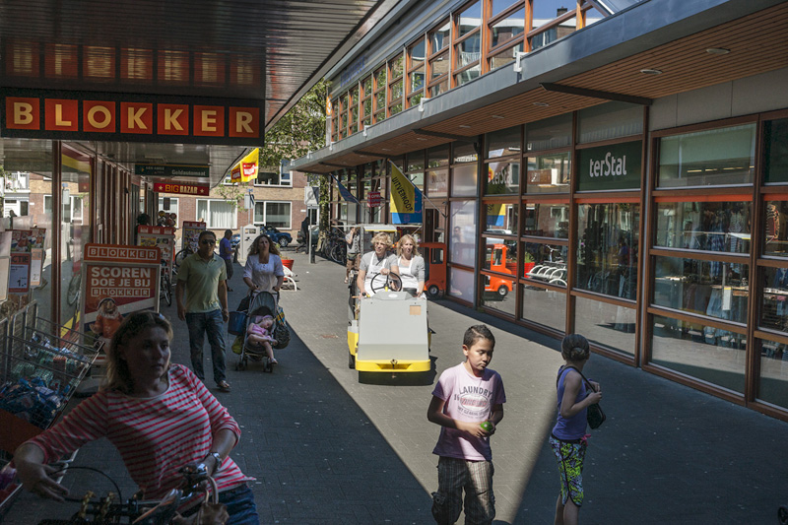
Uitspraken
‘’ Soms voel ik me
onveilig zodra ik langs
groepen loop bij
het winkelcentrum van
Hoograven. ‘’

Slide 14
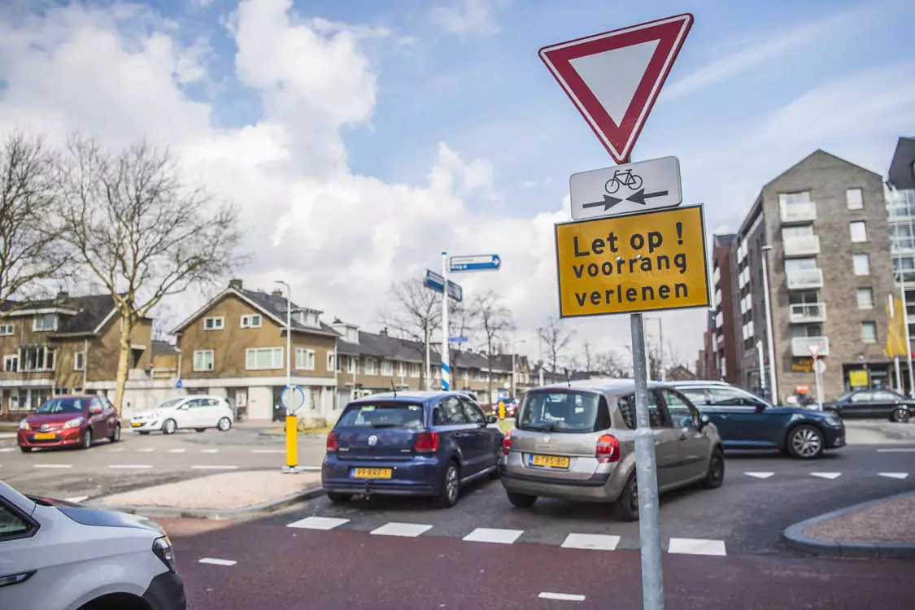
Uitspraken
‘’ De veranderingen
aan het verkeer in
de wijk (Goylaan)
hebben de wijk
onrustig gemaakt. ‘’

Slide 15
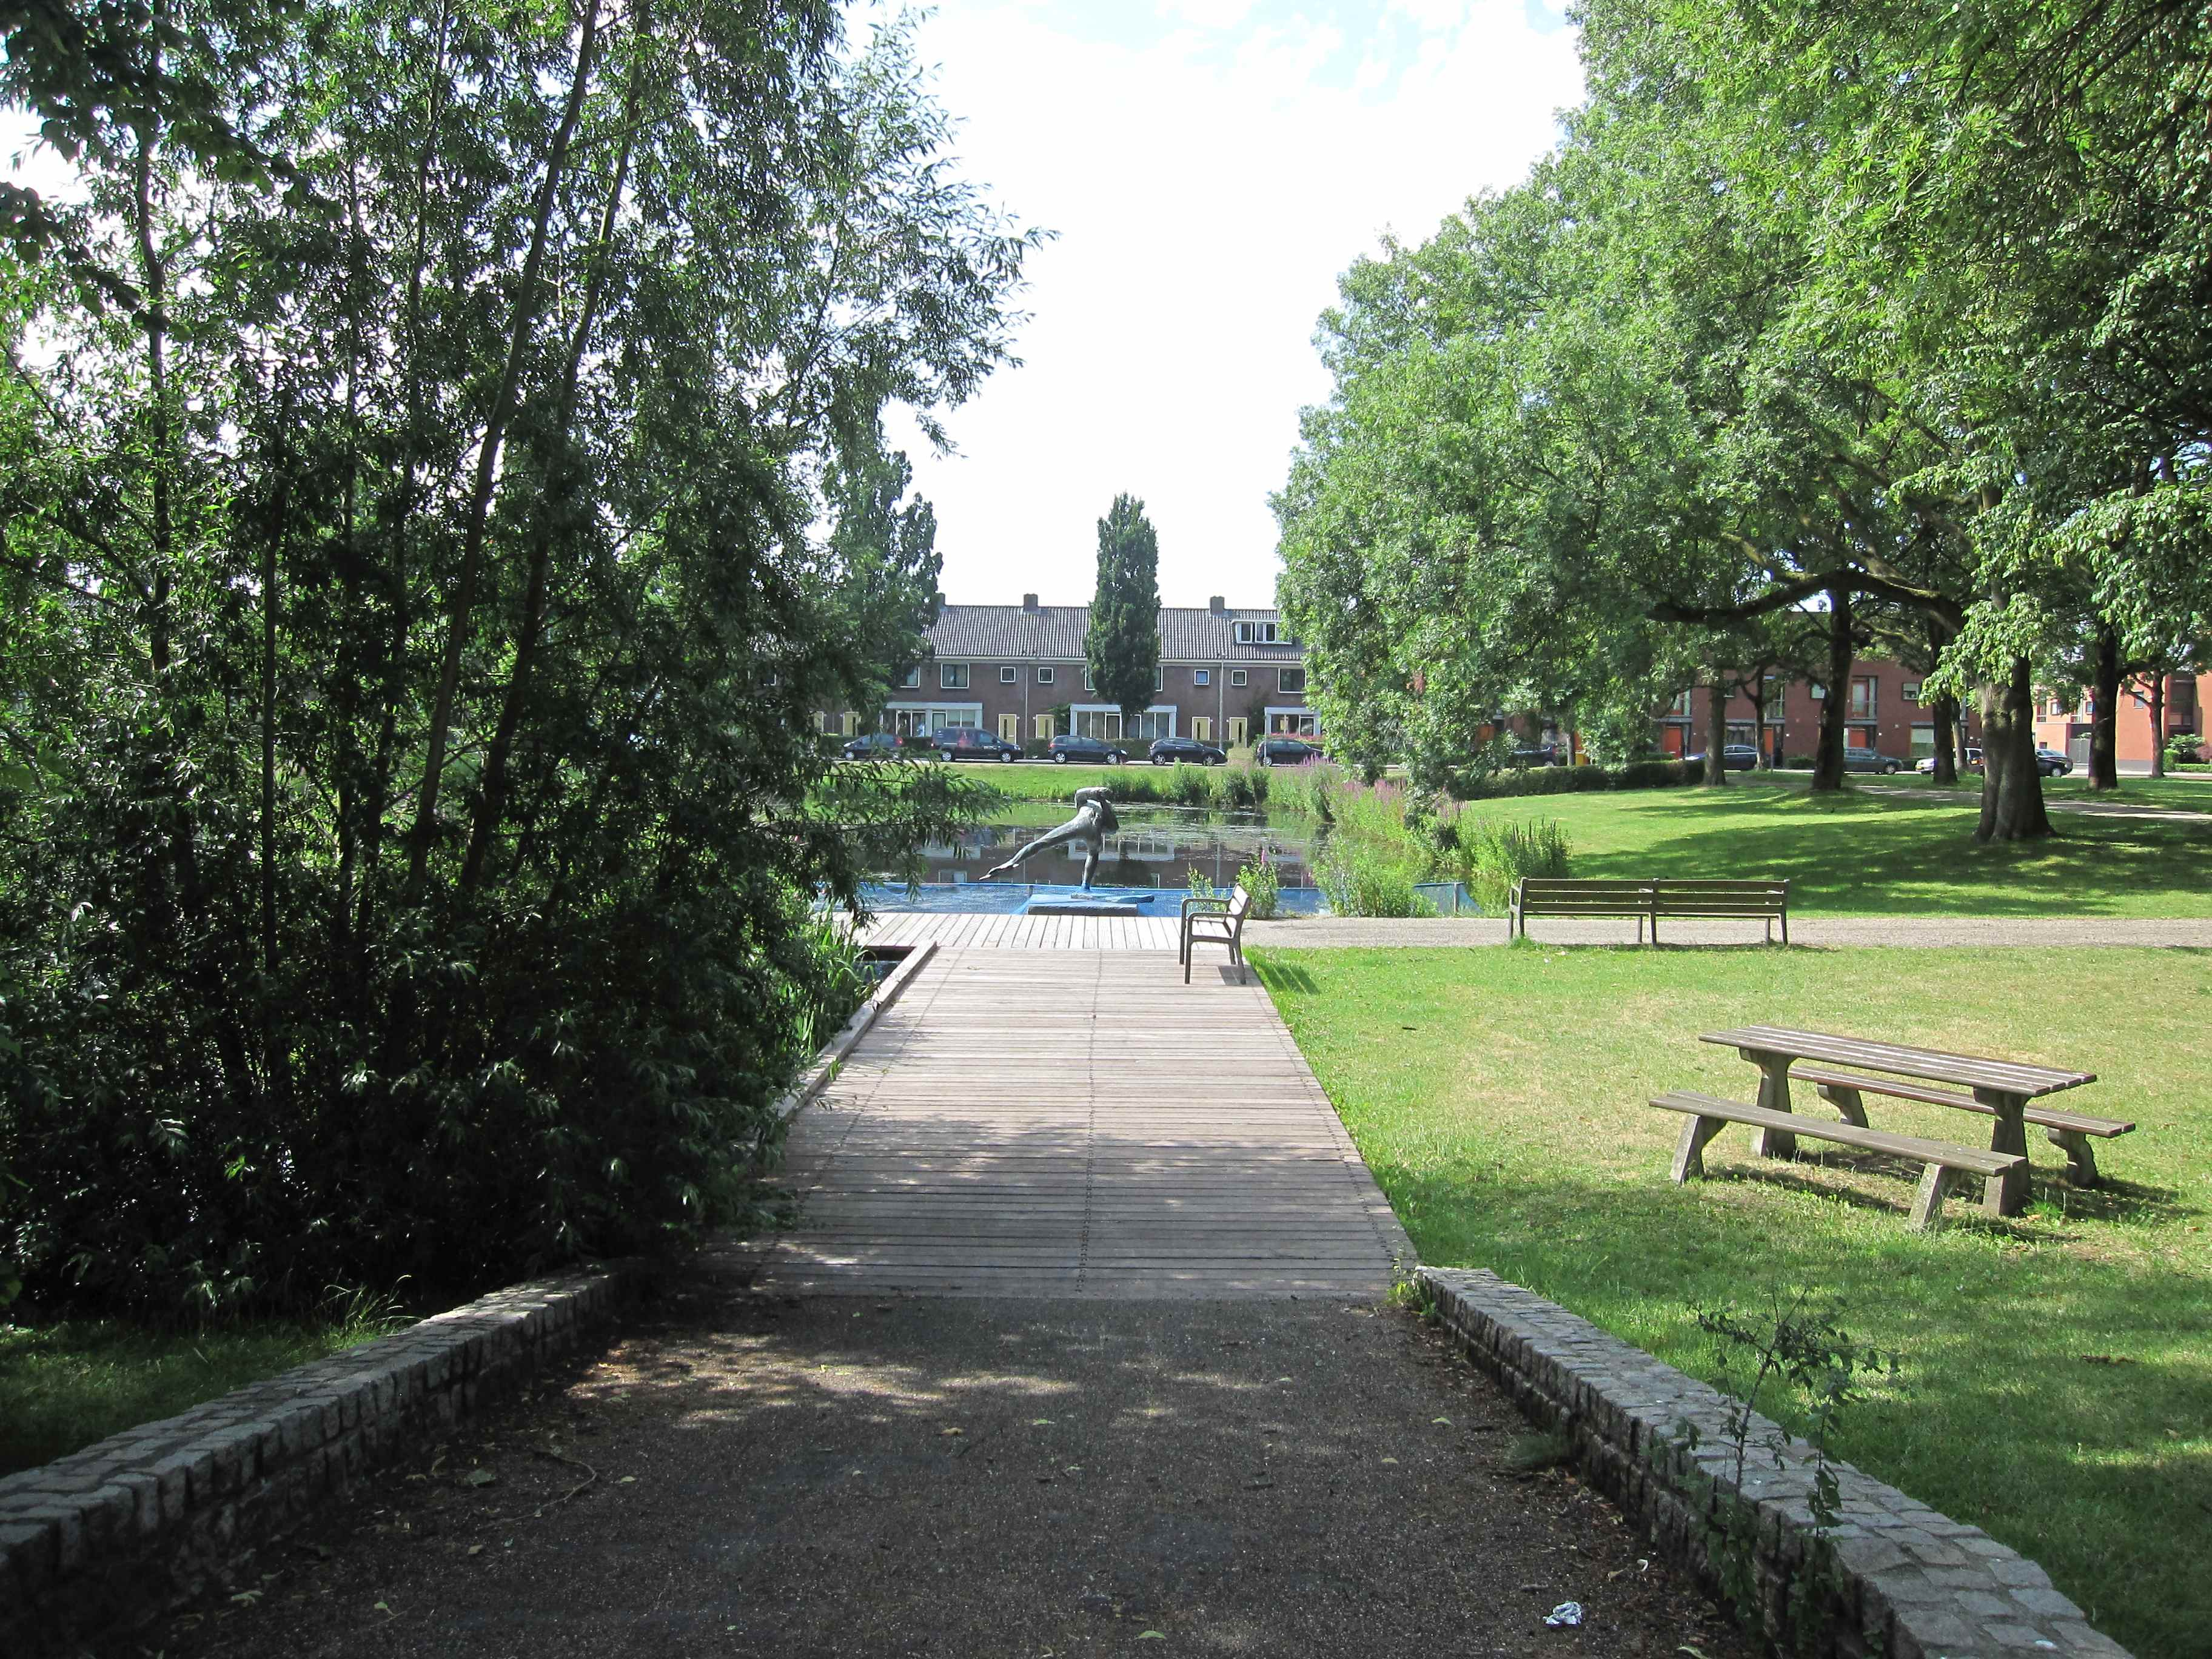
Uitspraken
‘’ De parken in de wijk zorgen
ervoor dat er voor diverse
doelgroepen genoeg
te doen is en dat vinden
veel wijkbewoners fijn! ‘’

Slide 16
5 dialogen uitgevoerd
STICHTING ASHA
September 2018 – Januari 2019 een vijftal dialoogbijeenkomsten in de wijken Kanaleneiland, Zuilen, Overvecht, Leidsche Rijn en Hoograven georganiseerd.

Slide 17
Opbrengsten 5 dialogen
Wijk Kanaleneiland
Vrijdag 31 augustus 2018 Bibliotheek Kanaleneiland
Thema bespreekbaar maken van eigen gevoelens/Wat zijn je rechten en plichten?
Wijk Zuilen donderdag 25 oktober 2018, Buurtcentrum Oase
Thema delen van je religie en respect voor de ander

Slide 18
Opbrengsten 5 dialogen
Wijk Overvecht
Maandag 3 december 2018, Buurtcentrum de Boog
Thema: de wijk is van jou/Veilig voelen in de wijk
Wijk Leidsche Rijn
Woensdag 19 december 2018, Buurtcentrum bij de buren Parkwijk
Thema: Bespreekbaar maken van eigen gevoelens.
Wat doet media/social media met jou?
Afsluiting Evaluatie dialogen

Slide 19
Opbrengsten 5 dialogen
Wijk Hoograven
Dinsdag 15 januari 2018, Buurtcentrum de Boog
Thema: hoe vergaat het jongeren in stad Utrecht?

Slide 20
Evaluatie: hoe vergaat het jongeren in Utrecht
Kanaleneiland: Vernieuwing wijk en geen werk/stage (toekomst)
Zuilen: Oude mooie wijk, veel sportvoorzieningen en weinig contacten
Overvecht: Voldoende voorzieningen voor zowel jong en oud en onveilige wijk.
Leidsche Rijn/Parkwijk: Nieuwe wijk en voor jongeren weinig tot geen voorzieningen/minder saamhorigheid
Hoograven: Kleine gezellige wijk en weinig voorzieingen

Slide 21
Evaluatie: hoe vergaat het jongeren in Utrecht
Werk en stages (voorlichting beroepen/ondernemerschap)
Voorlichting lachgas (voeding en gezondheid)
Meer contacten met bewoners/buren (samenhorigheid)
Armoede, verschil rijk en arm neemt toe
Discriminatie

Slide 22
De vier stappen in het dialooggesprek
1. Kennismaken,
2. Ervaringen delen,
3. Dromen,
4. Doen.
Gespreksregel voor de dialoog
    Laat de ander zijn/haar verhaal vertellen.
    Zet daar niet gelijk een verhaal tegenover.
    Behandel elkaar met respect/vriendelijkheid.
    Spreek vanuit jezelf ('ik vind' i.p.v. 'men zegt').
    Vraag toelichting als er algemeenheden op tafel komen.
    Stel oordelen uit en sta stiltes toe als mensen even willen nadenken.

Slide 23

Vragen?

